Slide 1






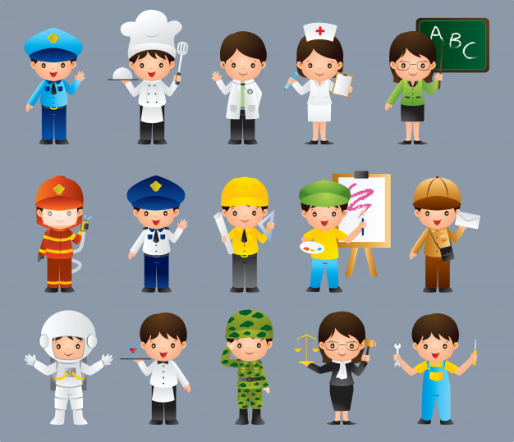

Hoạt động trải nghiệm
Tuần 2

Slide 2

Yêu cầu cần đạt:
Nhận biết được sở thích của bản thân mình.
Tạo hình được các sản phẩm theo sở thích.

Slide 3







Slide 4

Luật chơi:
3 bạn lên trên bảng làm động tác cơ thể, thể hiện một hoạt động mình thích làm. Các bạn ở dưới giơ tay đoán. Ai đoán đúng được khen.
Lớp chia thành 1 nhóm lớn đứng thành vòng tròn và lần lượt làm động tác cơ thể, thể hiện việc mà mình thích làm, các bạn khác đoán.

Slide 5


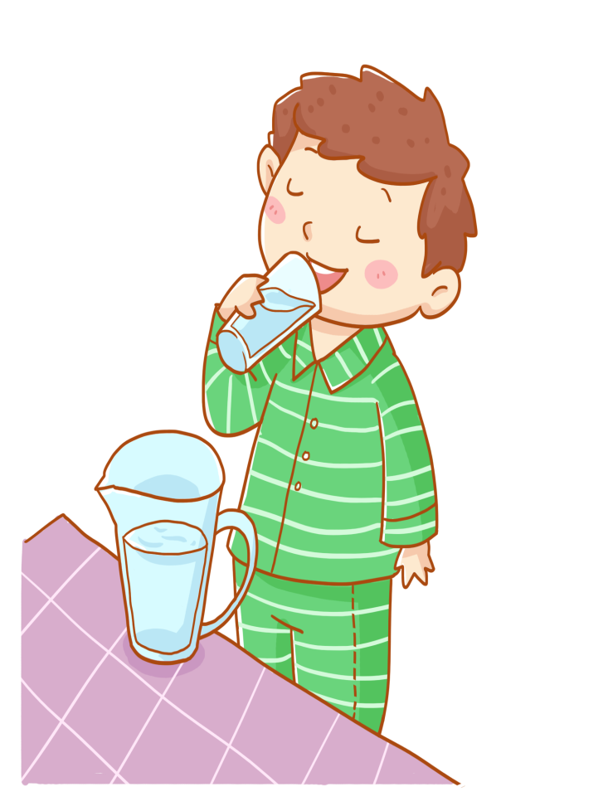

Tớ thích uống nước ngọt

Slide 6


Slide 7

1. Chia sẻ sở thích của em

Slide 8
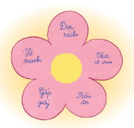
Suy nghĩ về các sở thích của mình và giới thiệu các sở thích riêng của mình bằng cách vẽ một bông hoa.
Mỗi sở thích được thể hiện trên một cánh hoa.

Slide 9





Chia sẻ
Nhận xét

Slide 10

Mỗi người đều thích làm một việc hoặc một số việc nào đó. Điều ấy tạo nên sở thích - sự khác biệt của mỗi con người.

Slide 11


Slide 12
2. Tạo hình sản phẩm những sở thích của em.

Slide 13


Trình bày các sở thích của em trên một hình vẽ em yêu thích (bông hoa, ngôi sao, con vật, ...) để giới thiệu với các bạn.
Trưng bày sản phẩm của em theo tổ.
Đọc sách
Du lịch
Nghe nhạc
THẢO LUẬN NHÓM ĐÔI
Đá cầu
Xem tivi

Slide 14

Giới thiệu sản phẩm của
tổ em trước lớp

Slide 15


Slide 16



Chuẩn bị sản phẩm thể hiện sở thích riêng của mình và sở thích riêng của những người thân trong gia đình.

Slide 17


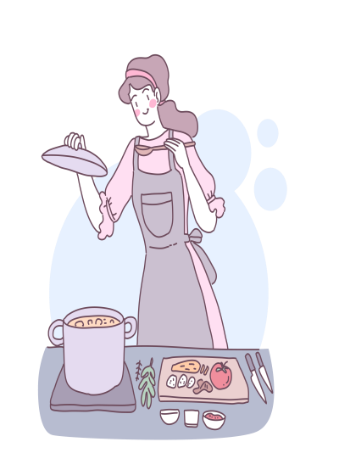
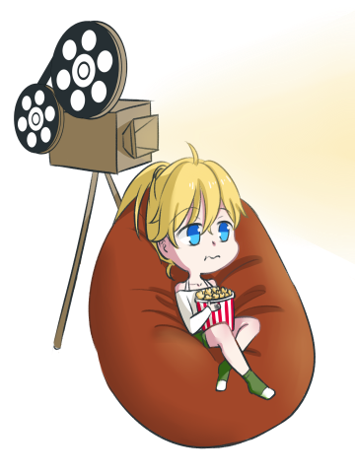



Trò chơi:
1
2
3
ĐỐ BẠN
4
5
6
Du lịch
Bơi lội
Xem phim
Đá bóng
Nấu ăn
Đọc sách

Slide 18

Tạm biệt và hẹn gặp lại.

